Slide 1
Librería Pandas
Gabriel Hernández - Código: 20181020059
Santiago Buitrago - Código: 20181020036
Kevin Garcia Cuellar - Código: 20181020074

Slide 2

¿Qué es?
Pandas es una librería para el análisis de datos que cuenta con las estructuras de datos que necesitamos para limpiar los datos en bruto y que sean aptos para el análisis. se ha convertido en una librería muy importante para procesar datos a alto nivel en Python.
Pandas fue diseñada originalmente para gestionar datos financieros, y como alternativo al uso de hojas de cálculo
La estructura de datos básica de pandas se denomina DataFrame, que es una colección ordenada de columnas con nombres y tipos, parecido a una tabla de base de datos, donde una sola fila representa un único caso y las columnas representan atributos particulares.

Slide 3

Instalación de pandas
La forma más sencilla de instalar pandas y evitar problemas de dependencia es mediante el uso de Anaconda.
La distribución Anaconda es multiplataforma, lo que significa que se puede instalar en OS X, Windows y Linux
Se importa el paquete de la siguiente manera:
import pandas as pd

Slide 4
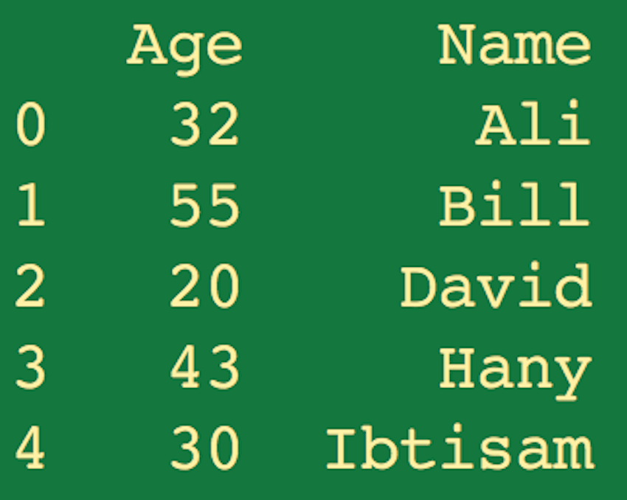
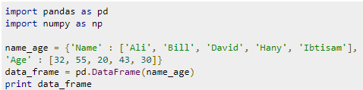
DataFrame
El DataFrame es una estructura de datos tabular que se compone de columnas y filas ordenadas.
El siguiente ejemplo muestra un diccionario que consta de dos keys, Name y Age, y su correspondiente lista de valores.

Slide 5
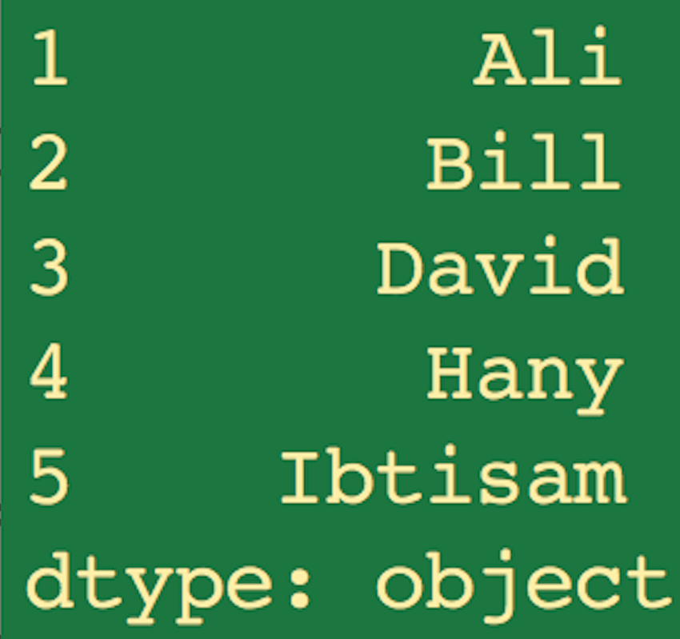

Series
Series es un objeto unidimensional (1D) similar a la columna de una tabla. Si queremos crear un Series para un listado de nombres, podemos hacer lo siguiente:

Slide 6

Funciones

Slide 7

Head y Tail
Las funciones head() y tail() nos permiten ver una muestra de nuestros datos. El número por defecto de elementos a mostrar es 5, pero se puede todos los que se necesite
Por ejemplo digamos que tenemos un Series compuesto por 20,000 elementos aleatorios
Si queremos ver los primeros cinco elementos, y los cinco últimos

Slide 8
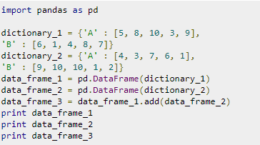
Add
Vamos a ver un ejemplo de la función add. En esta ocasión veremos cómo añadir dos DataFrames:

Slide 9


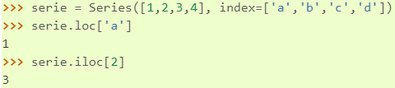
Extraer y filtrar
Para seleccionar datos usamos los métodos loc, iloc e ix. loc permite seleccionar dato usando las etiquetas de filas y columnas, iloc basándose en posición e ix basándose tanto en etiquetas como posición

Slide 10
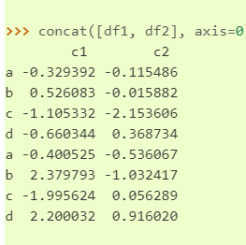
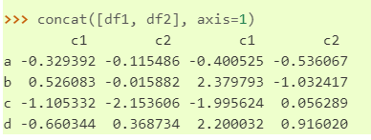
Fusionar datos
concat permite concatenar Series y DataFrame. Mediante la opción axis, podemos controlar si la unión se debe hacer por filas o por columnas.

Slide 11
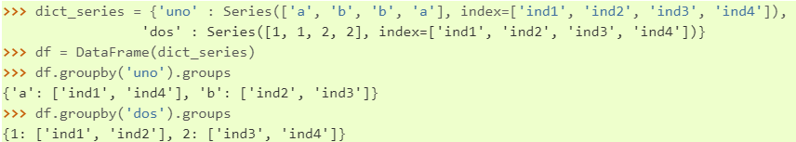
Groupby
Permite agrupar los datos en función de un criterio dado. Devuelve un objeto GroupBy, y uno de sus atributos (groups) es un diccionario dónde las claves son los grupos y los valores son las etiquetas de las filas que pertenecen a dicho grupo.

Slide 12
Métodos Estadísticos
pandas tiene además implementados diversos métodos estadísticos para operar en Series y DataFrames. En el caso de las Series se aplican directamente, mientras que en DataFrame hay que especificar si se tiene que aplicar por filas (axis=1) o por columnas (axis=0, valor por defecto).
count Número de observaciones no nulas
sum Suma de valores
mean Media
median Mediana
min Mínimo
max Máximo
mode Moda
abs Valor absoluto
std Desviacion estándar
var Varianza
quantile Quartil
corr Cálculo de correlaciones
cov Cálculo de covarianza

